Slide 1


ArcGIS Server 10
Avec Microsoft .NET Framework
Préparé par: Mohammed Amine MOKHTARI
AbdelIlah El RHARCHI
Encadré par: Mr Khalid NAKKOUT

Slide 2

Sommaire
Présentation d’ArcGIS Server
Administration d’ArcGIS server
Création d’application Web

Slide 3
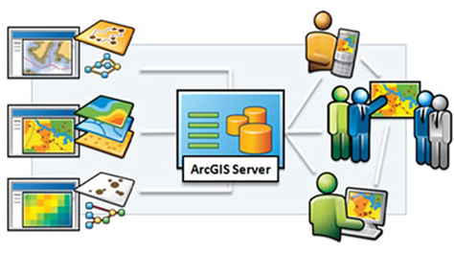
Présentation d’ArcGIS Server
ArcGIS server est une solution ESRI permettant à ses utilisateurs de diffuser sur le Web des cartes et des fonctionnalités SIG.
Le partage de ces ressources SIG se fait par la publication de ces données (cartes, globes, géodatabases, géotraitements …) en tant que services, accessibles à un ensemble d’utilisateurs connectés à un même réseau (réseau fermé ou Internet).

Slide 4
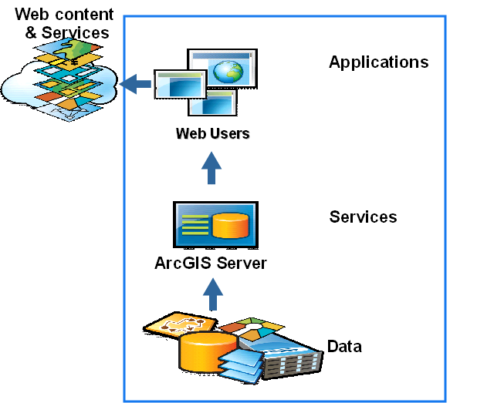
Présentation d’ArcGIS Server
Un service est une ressource SIG mise à disposition sur un serveur à d’autres utilisateurs appartenant à un réseau.
L'utilisation d'un service ne nécessite aucun logiciel SIG spécialisé. Il est possible de l'exploiter dans un navigateur Web ou une application personnalisée, dans une application ArcGIS Desktop (ArcMap, ArcGlobe …) ou bien une application Mobile (Cartes mobiles, GPS, téléphones ...).

Slide 5
Présentation d’ArcGIS Server
Le serveur stocke la ressource, héberge le service et effectue les tâches SIG, puis renvoie le résultat au client.

Slide 6
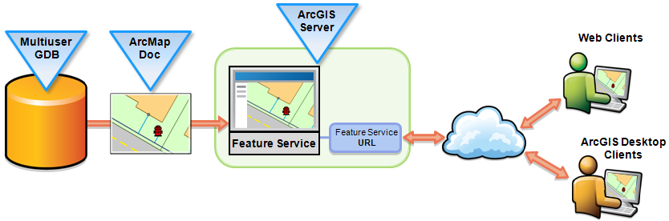
Présentation d’ArcGIS Server

Slide 7
Présentation d’ArcGIS Server
Type de service pouvant être publié | Ressource SIG requise
Service de carte | Document ArcMap (.mxd)
Service de géocodage | Localisateur d'adresses (.loc)
Service de géodonnées | Fichier de connexion à une base de données (.sde)
Service de géométrie | Ne nécessite pas de ressource SIG
Service de géotraitement | Document ArcMap avec une couche d'outils ou boîte à outils (.tbx)
service de globe | Document ArcGlobe (.3dd, .pmf)
Service d'imagerie | Jeu de données raster ou mosaïque ou fichier de couches faisant référence à un jeu de données raster ou mosaïque
Service de recherche | Dossiers et géodatabases de contenu SIG que vous souhaitez rechercher

Slide 8
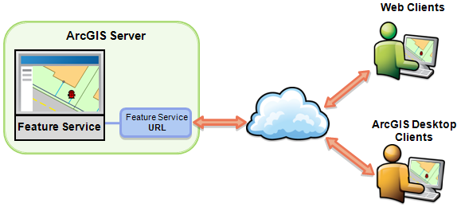
Présentation d’ArcGIS Server
Tous les types de service prennent en charge une fonctionnalité de base liée au type de ressource SIG (cartographie, globe …), et des fonctionnalités supplémentaires peuvent être activées (géo-traitements, accès aux données mobiles ...).
Les fonctionnalités disponibles dépendent du niveau de licence choisi.

Slide 9
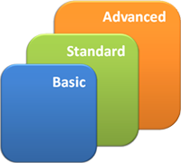
Présentation d’ArcGIS Server
Les développeurs peuvent créer des applications bureautiques qui fonctionnent avec le serveur SIG en mode client/serveur. Ces applications peuvent être créées à l'aide du kit de développement d'ArcGIS Engine qui est fourni avec une licence Advanced.

Slide 10
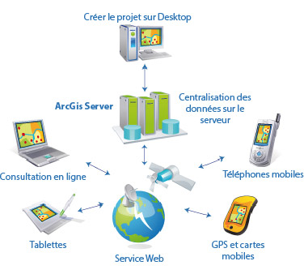
Présentation d’ArcGIS Server
L’utilisation d’ArcGIS Server permet ainsi de centraliser des ressources SIG pour les rendre accessibles à plusieurs utilisateurs, plusieurs clients, mais aussi de mettre à disposition des informations précises et mises à jour.
L’utilisation d’ArcGIS Server se fait en 3 étapes :
Créer la ressource SIG (application bureautique)
Publier la ressource en tant que service
Utiliser le service via une application cliente

Slide 11
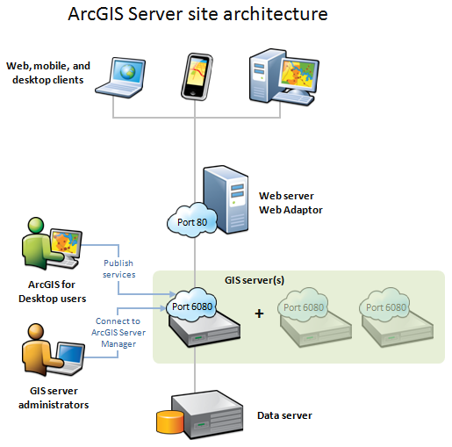
Présentation d’ArcGIS Server
Un système ArcGIS Server intègre certains des composants suivants :
Serveur SIG : héberge les ressources SIG (cartes, raster, globes...) et les expose sous forme de services dans les applications client.
Serveur Web : héberge les applications et services Web qui utilisent les ressources actives sur le serveur SIG.
Clients : applications Web, mobiles et bureautiques qui se connectent aux services Internet ou aux services locaux ArcGIS Server.

Slide 12
Présentation d’ArcGIS Server
Serveur de données : contient les ressources SIG publiées sous forme de services sur le serveur SIG (documents ArcMap, géodatabases, boîtes à outils…).
Administrateurs du Gestionnaire et d'ArcCatalog : pour publier leurs ressources SIG en tant que services.
Créateurs de contenu ArcGIS Desktop : applications telles qu'ArcMap, ArcCatalog et ArcGlobe pour créer les ressources SIG.

Slide 13
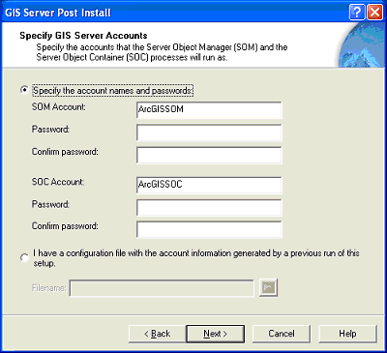
Administration d’ArcGIS Server
L’administration d’ArcGIS Server se fait en plusieurs étapes :
Installation d’ArcGIS Server : installation des services SIG et applications web
Assistant de configuration : - configuration des comptes SOM, SOC, et des services Web ArcGIS
- configuration des groupes agsadmin et agsusers (type d’accès aux services et fonctionnalités)
- configuration des autorisations sur les répertoires de données
Connexion au serveur SIG

Slide 14
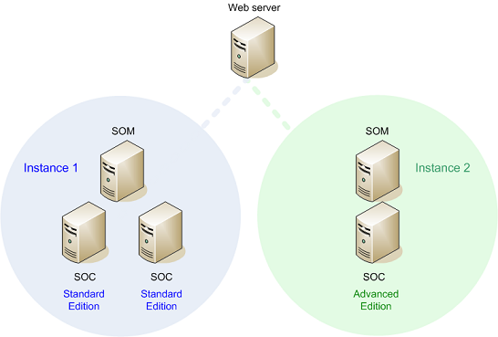
Administration d’ArcGIS Server
Un SOC correspond à un conteneur d’objets ArcGIS Server. Il héberge les services et constitue le centre névralgique du serveur SIG.
Un SOM correspond au gestionnaire des objets ArcGIS Server. Il gère les services distribués sur une ou plusieurs machines SOC, et répertorie également les services qui s'exécutent sur les différents conteneurs d'objets serveur. Grâce à ces informations, le SOM remet une demande au service approprié.

Slide 15
Administration d’ArcGIS Server
VIDEO

Slide 16
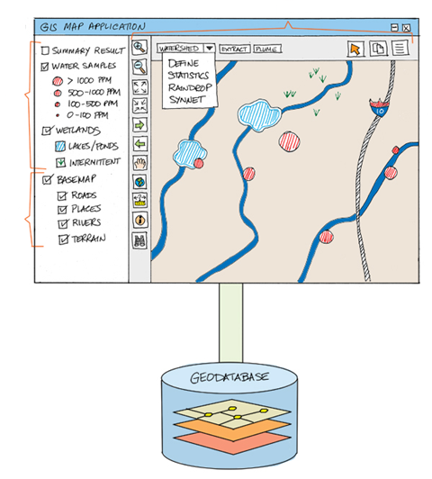
Création d’une application Web
Le gestionnaire d’ArcGIS server permet de visualiser les services, de les classer dans des dossiers, de surveiller leurs performances, et de créer des applications qui les utilisent.
Il s’agit ainsi d’un assistant pour la création d’application web cartographiques.
Lors de la création d’application, le gestionnaire permet de choisir les données à afficher, de sélectionner les éléments cartographiques tels que les flèches du Nord et les barres d'échelle, de choisir les outils à utiliser avec l’application et de configurer la mise en page des cartes.

Slide 17
Création d’une application Web
Pour la visualisation du client des données, l’administrateur a la possibilité via le gestionnaire d’imposer aux utilisateurs de faire appel à une application existante (ex ArcGIS Explorer, ArcMap ..) pour afficher les services, ou bien de développer soi-même une application cliente à l’aide des outils d’ArcGIS Server.

Slide 18
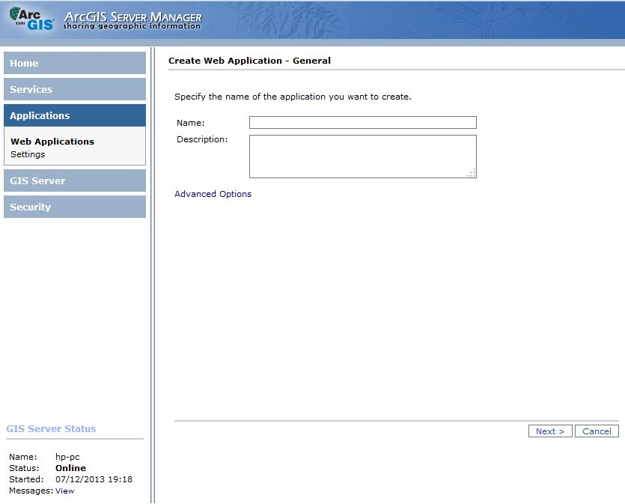
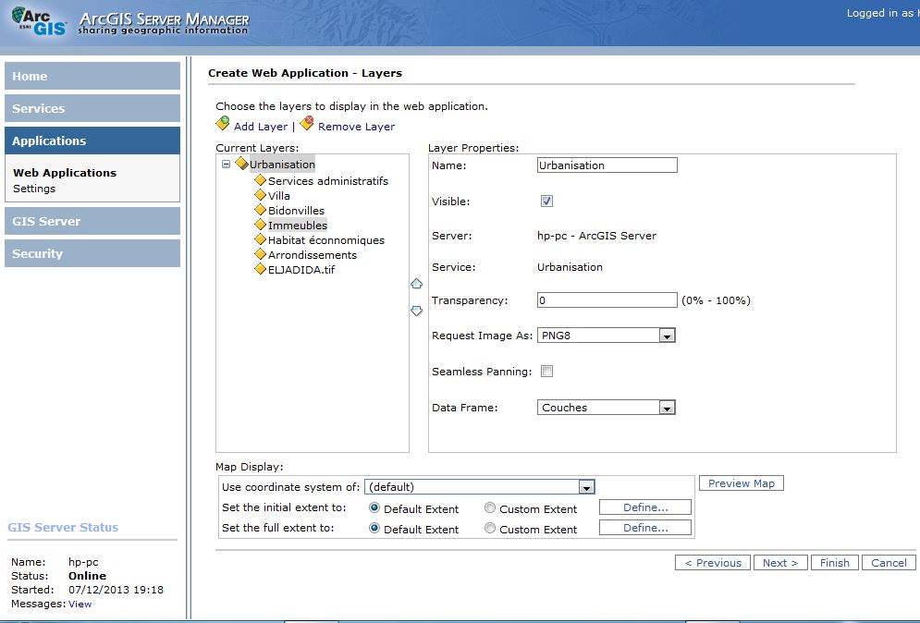
Création d’une application Web
Les applications sont créées par défaut en C#. Pour plus de personnalisation, il est cependant possible de les ouvrir et mettre à jour avec Visual Studio, en modifiant le langage.
Étapes de création d’une application via le
gestionnaire :
Configuration de base de l’application (nom, description, serveur web, )
Sélection des couches (services)

Slide 19
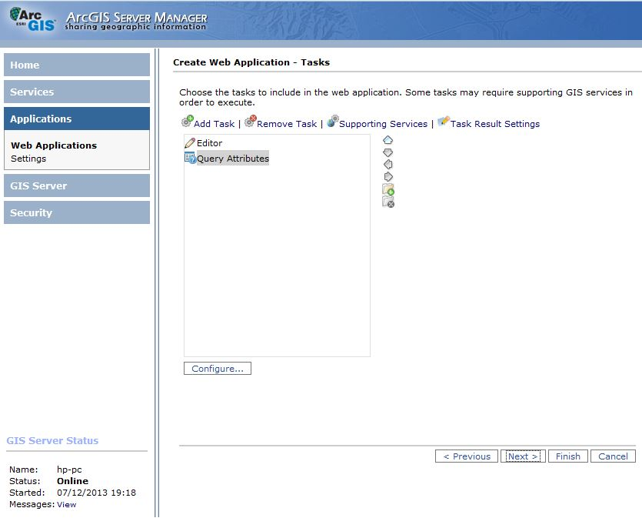
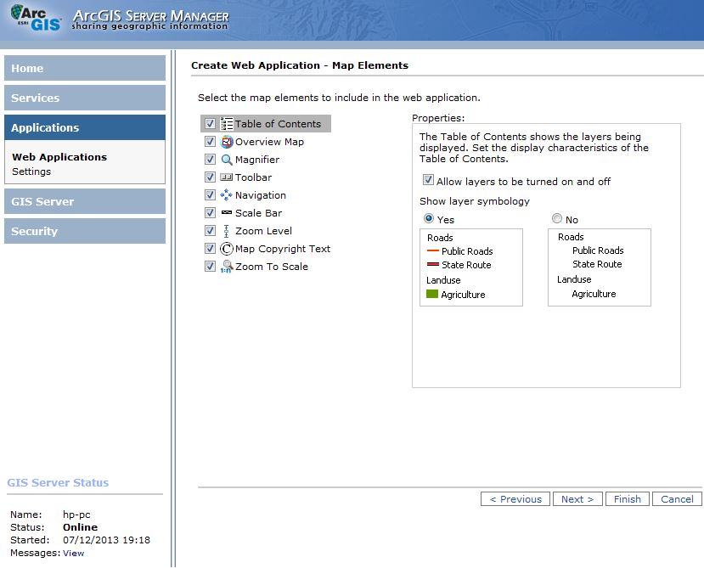
Création d’une application Web
Configuration des tâches (éditeur, recherche d’adresse, géo-traitement, impression, requête attributaire …)
Configuration de l’aspect de l’application (titre, thème, liens, éléments cartographiques à afficher : table des matières, carte globale, loupe, barre d’outils, navigation, échelle, zoom, texte de copyright)

Slide 20
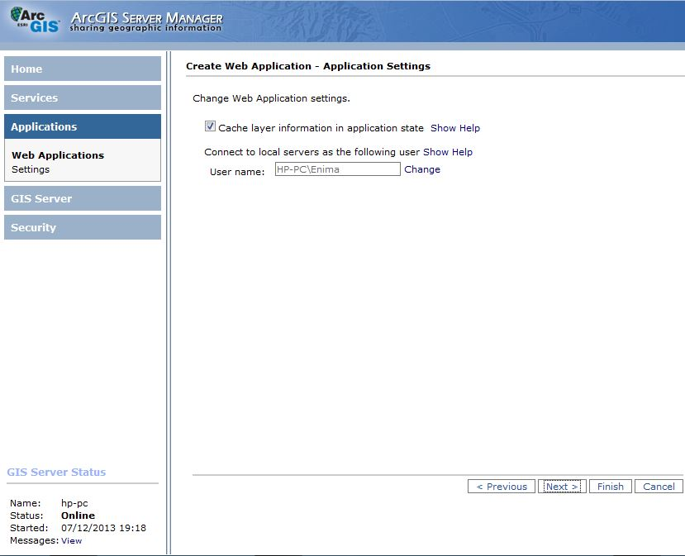
Création d’une application Web
Configuration des paramètres de l’application (compte(s) associé(s), accès par mot de passe …)
Personnalisation de l’application
Déploiement de l’application web (publication, transfert sur un autre serveur, maintenance …)

Slide 21

Création d’une application Web
L'infrastructure Web ADF est un kit de développement, qui fournit des outils et des modèles pour le développement d'applications Web .NET au sein de Microsoft Visual Studio.
Il est ainsi possible d’utiliser les outils fournis avec Web ADF pour créer une nouvelle application Web dans Visual Studio sans utiliser de modèle ni d'application déjà créée dans le Gestionnaire.

Slide 22
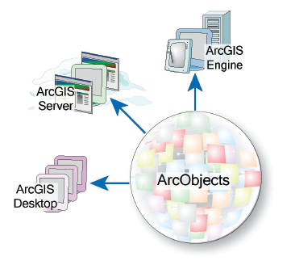
Création d’une application Web
Il est possible d'utiliser les bibliothèques fournies avec ArcGIS Server (ArcObjects) pour se connecter, via un programme, à un serveur et exploiter les services qui y sont actifs.

Slide 23
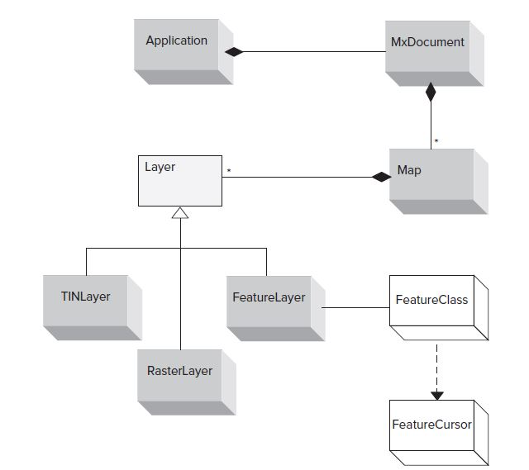
Création d’une application Web

Slide 24
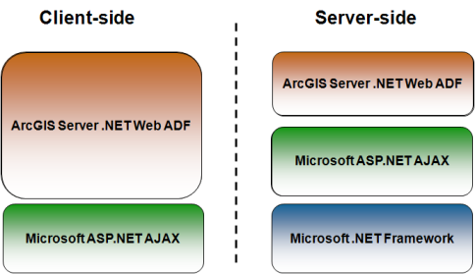
Création d’une application Web
L'architecture de Web ADF permet de prendre en charge des connexions à plusieurs types de service SIG dans des applications et des services Web:
services ArcGIS Server (locaux et Internet)
services ArcIMS
services ArcGIS Online
services WMS OGC
Microsoft Bing Maps

Slide 25
Création d’une application Web
Chaque type de service que l'infrastructure Web ADF prend en charge contient sa propre API1, c’est-à-dire que ADF fournit une API commune pour l'interrogation et la navigation dans les cartes contenant plusieurs types de services.
1 Une API (Application Programming Interface) est un ensemble normalisé de classes, de méthodes ou de fonctions qui sert de façade par laquelle un logiciel offre des services à d'autres logiciels.

Slide 26

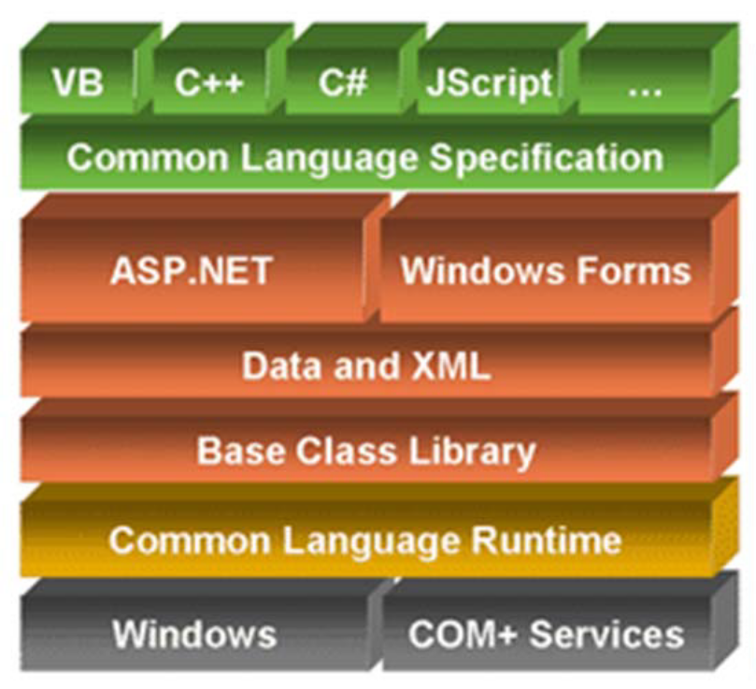
Création d’une application Web
Le Framework .NET est une plateforme informatique qui simplifie le développement d'applications dans l'environnement d'Internet.
Un framework est un ensemble de composants logiciels structurels, qui sert à créer les fonctions ainsi que les grandes lignes de tout ou d’une partie d’un logiciel.

Slide 27
Création d’une application Web
Une plateforme est une base de travail à partir de laquelle on peut écrire, lire, développer et utiliser un ensemble de logiciels.
En résumé, le framework .NET fournit un modèle de programmation complet et cohérent pour la création d’applications sur un système d’exploitation Microsoft Windows.

Slide 28
MERCI DE VOTRE
ATTENTION

